Slide 1

Proyecto 1
Una Escena. Modelado e Interacción.
Computación Gráfica
1er Cuatrimestre 2025
Fernando Champredonde-Laureano Gandrup
136318-137335

Slide 2


ÍNDICE
Objetivos
Desarrollo del proyecto y Consideraciones de diseño
Cámaras
Parser de archivos .obj
Modelos 3D
Interacciones
Objeto Jerárquico
Problemáticas
Parser y archivos .obj
GitHub Desktop
Conclusiones

Slide 3
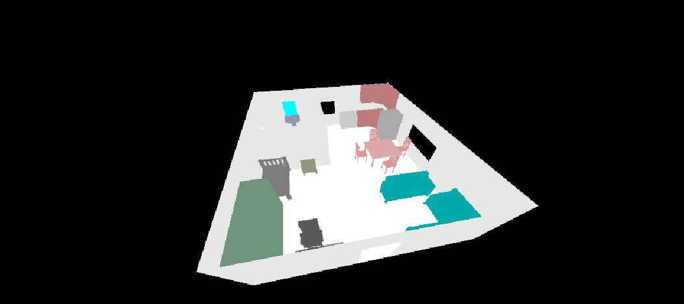
Objetivos

Slide 4
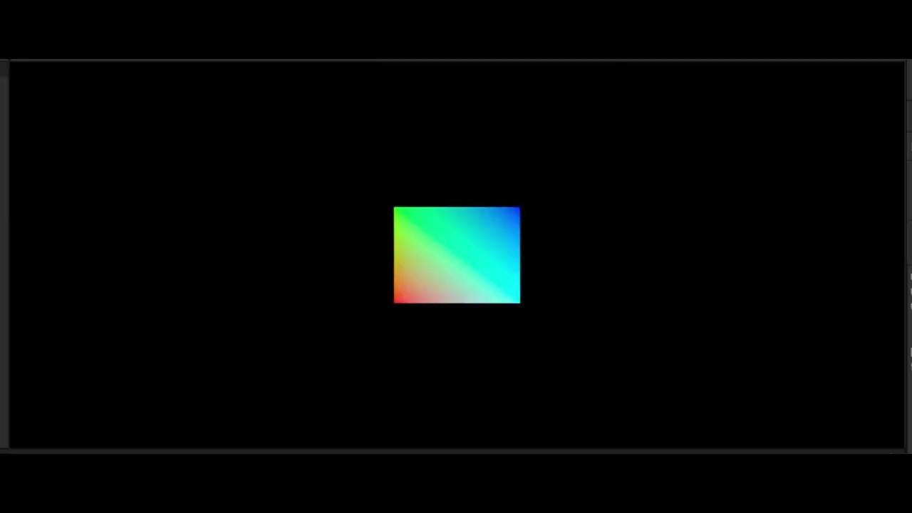

Desarrollo
Cámaras
Cámara primera persona
Cámara orbital

Slide 5
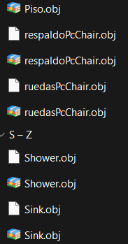
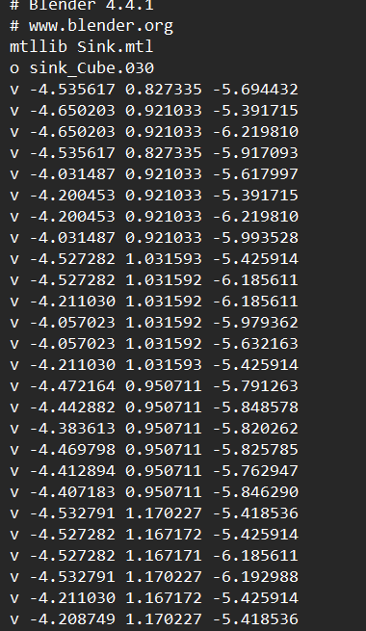
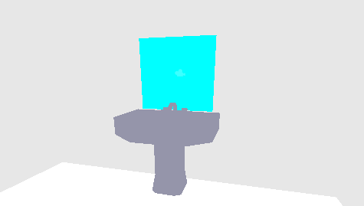
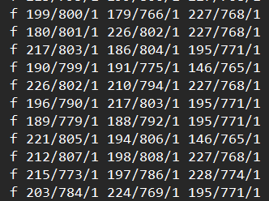
Desarrollo
Parser de archivos .obj
(FileReader)

Slide 6

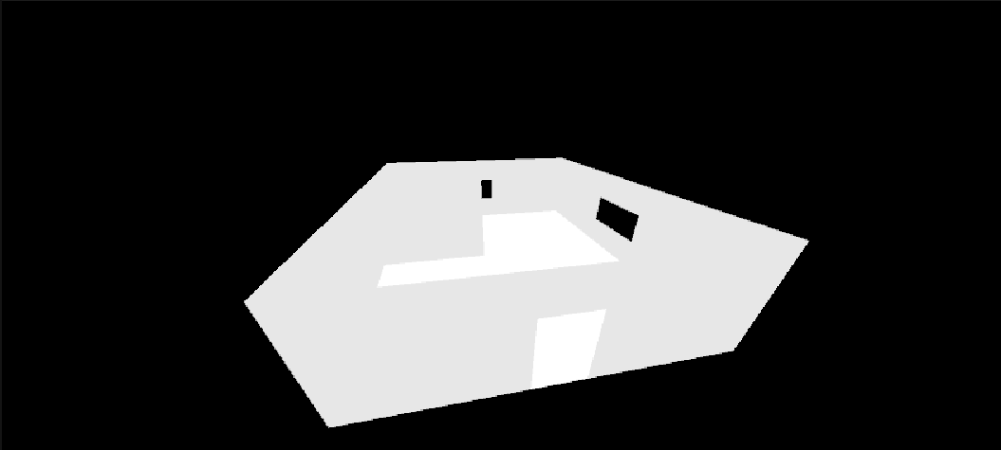
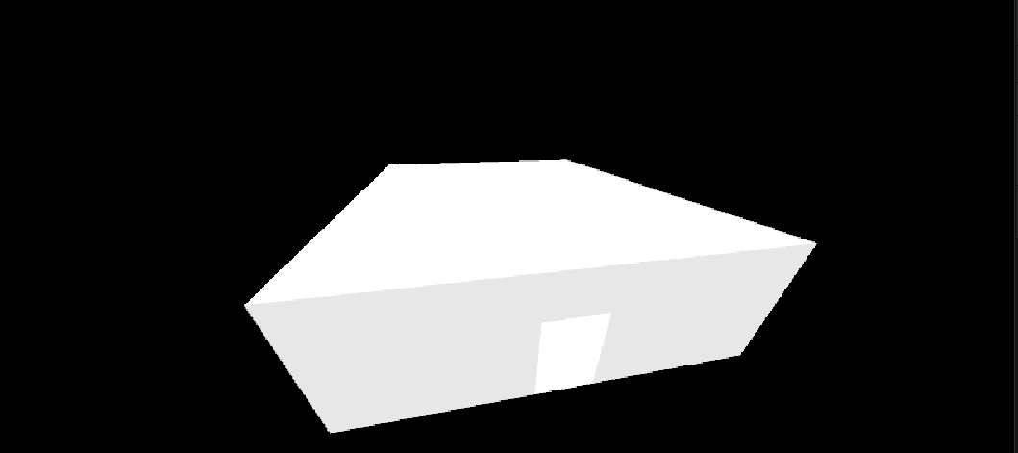
Desarrollo
Modelos 3D
Piso
Paredes
Techo

Slide 7
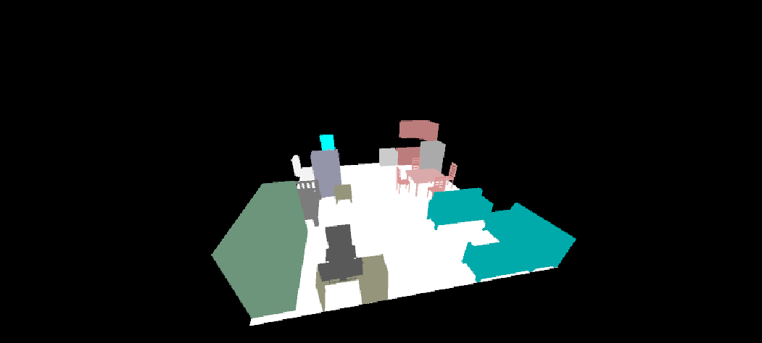
(Foto de modelos 3D utilizados y los nombramos)
Desarrollo
Modelos 3D

Slide 8
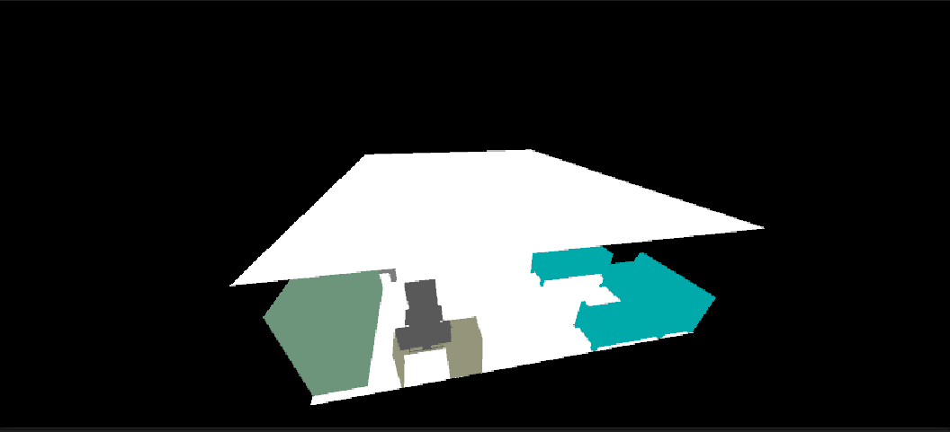
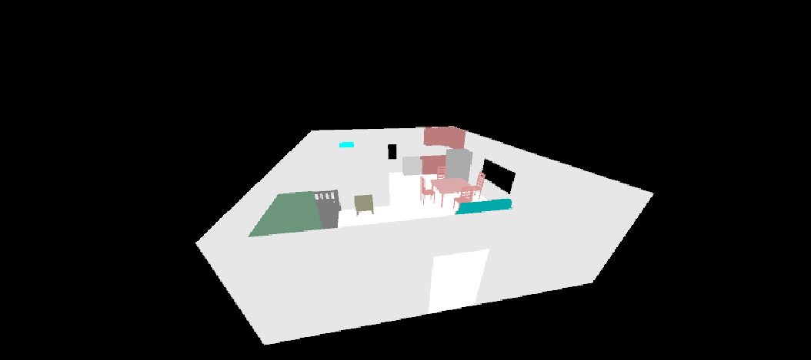
Desarrollo
Interacciones
Sin paredes (tecla P)
Sin techo (tecla T)

Slide 9
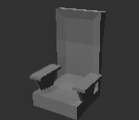
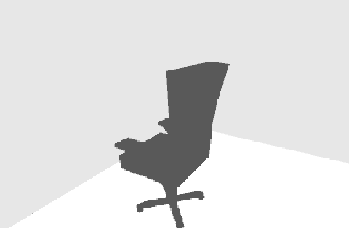
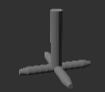

Desarrollo
Objeto jerárquico

Slide 10
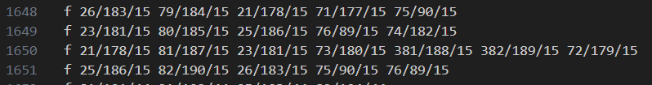

Problemáticas
Parser y archivos.obj
Inicialmente nuestro parser no procesaba correctamente los .obj que tienen caras de más de 3 vértices.
Solución: Si una cara tiene 4 vértices, formamos 2 triangulos.
Si el archivo .obj tenía caras 5 o más vértices, utilizamos Blender para triangularizar el modelo.

Slide 11

Problemáticas
GitHub Desktop
Tuvimos algunos problemas con el GitHub Desktop, en algunas ocasiones luego de utilizar “git pull” para cargar el proyecto con el commit más reciente, algunos archivos .obj no podían ser leidos por el parser.
Solución: usar los comandos git por consola o bien pasarnos manualmente la carpeta que contenía los .obj.

Slide 12
Conclusiones
En el proyecto, aprendimos a: crear, importar e incluir objetos 3d nuestra escena, así como también crear las cámaras y el objeto jerárquico.
Si bien es cierto que tuvimos algunas complicaciones menores durante su desarrollo, pudimos solucionarlas y armamos toda la escena trabajando en conjunto.
Finalmente, nos pareció interesante ver todos los procesos que están involucrados detrás de la creación de una escena y cómo aplicamos los conceptos vistos en la teoría.

